Slide 1
Richard Wolfson
ΘΕΜΕΛΙΩΔΗΣ ΠΑΝΕΠΙΣΤΗΜΙΑΚΗ ΦΥΣΙΚΗ

Slide 2
Κεφάλαιο 3: Κίνηση σε δύο και τρεις διαστάσεις

Slide 3
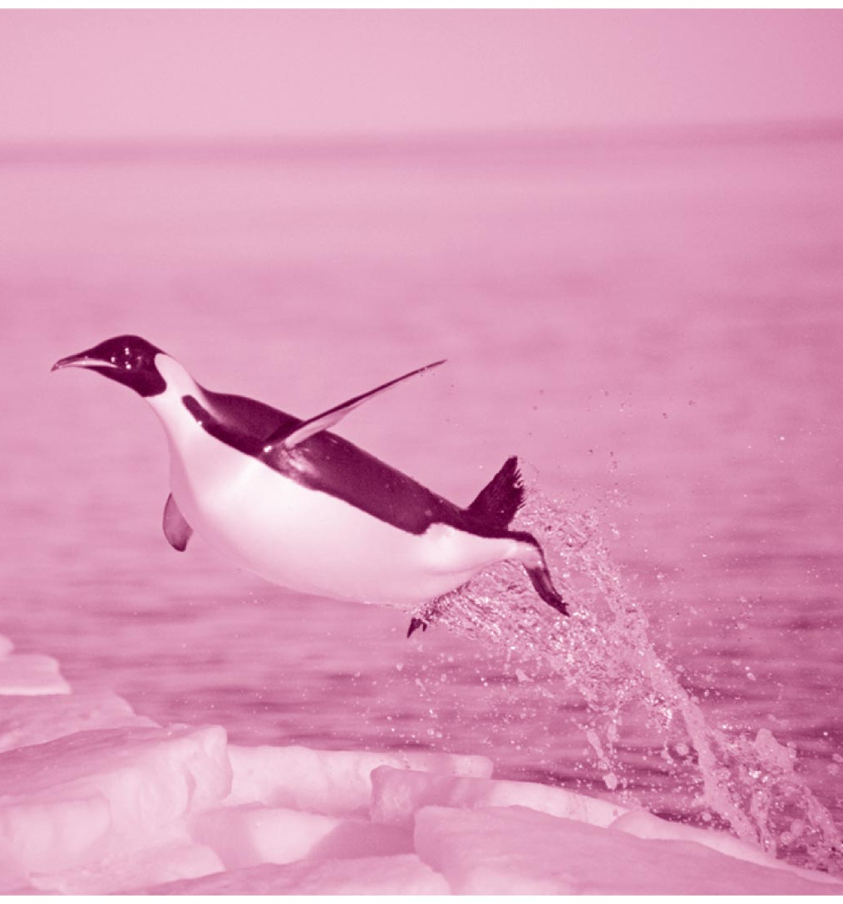
Τι μαθαίνετε
Να περιγράφετε τη θέση, την ταχύτητα και την επιτάχυνση σε δύο και τρεις διαστάσεις χρησιμοποιώντας τη γλώσσα των διανυσμάτων
Θα δείτε πώς οι τεχνικές του Κεφαλαίου 2, μπορούν να εφαρμοστούν στην πολυδιάστατη κίνηση
Θα κατανοήσετε την κίνηση υπό την επίδραση της βαρύτητας κοντά στην επιφάνεια της Γης
Θα δείτε πώς η κυκλική κίνηση είναι μια ιδιαίτερη περίπτωση επιταχυνόμενης κίνησης και θα μάθετε πώς να βρίσκετε το μέτρο και την κατεύθυνση αυτής της επιτάχυνσης

Slide 4
Διανύσματα
Διάνυσμα είναι μια ποσότητα που εκφράζει τόσο το μέτρο όσο και την κατεύθυνση
Σε δύο διαστάσεις απαιτούνται δύο αριθμοί για να προσδιορίσουν ένα διάνυσμα
Σε τρεις διαστάσεις απαιτούνται τρεις αριθμοί
Ένα διάνυσμα μπορεί να αναπαρασταθεί με ένα βέλος του οποίου το μήκος ανταποκρίνεται στο μέτρο του διανύσματος
Η θέση είναι μια διανυσματική ποσότητα
Η θέση ενός σώματος προσδιορίζεται δίνοντας την απόστασή του από μια αρχή των αξόνων και την κατεύθυνσή του σε σχέση με κάθε άξονα
Εδώ το περιγράφει ένα σημείο 2 m από την αρχή σε κατεύθυνση 30^{ο} προς τον οριζόντιο άξονα

Slide 5
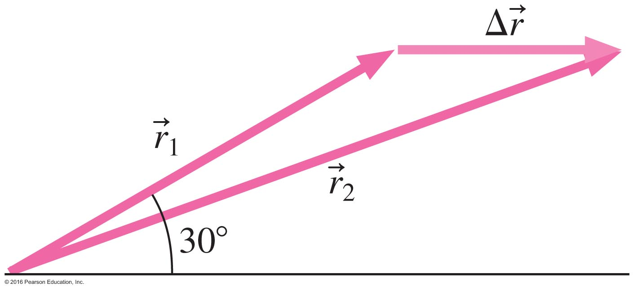
Πρόσθεση διανυσμάτων
Για να προσθέσετε δύο διανύσματα, τοποθετείτε την αρχή του δεύτερου στο πέρας του πρώτου
Το άθροισμα είναι τότε το διάνυσμα που εκτείνεται από την αρχή του πρώτου διανύσματος στο πέρας του δεύτερου
Εδώ το είναι το άθροισμα των και

Slide 6
Πράξεις διανυσμάτων
Για να πολλαπλασιάσουμε ένα διάνυσμα με έναν αριθμό, απλώς αυξάνουμε το μέτρο του διανύσματος κατά αυτόν τον αριθμό
Αν ο αριθμός είναι θετικός, η κατεύθυνση του διανύσματος δεν αλλάζει
Αν ο αριθμός είναι αρνητικός, η κατεύθυνση του διανύσματος αντιστρέφεται
Για να αφαιρέσουμε διανύσματα, προσθέτουμε τον αρνητικό του δεύτερου διανύσματος στο πρώτο:
Η διανυσματική πρόσθεση είναι μεταθετική και προσεταιριστική:

Slide 7
Μοναδιαία διανύσματα
Τα μοναδιαία διανύσματα έχουν μέτρο 1 χωρίς μονάδες
Χρησιμοποιούνται για να προσδιορίσουν την κατεύθυνση σε ολοκληρωμένες μαθηματικές περιγραφές διανυσμάτων
Τα μοναδιαία διανύσματα στις κατευθύνσεις x, y και z γράφονται
και
Κάθε διάνυσμα σε δύο διαστάσεις μπορεί να εκφραστεί ως ένας γραμμικός συνδυασμός των και
Κάθε διάνυσμα στις τρεις διαστάσεις μπορεί να εκφραστεί ως ένας γραμμικός συνδυασμός των και

Slide 8
Πράξεις διανυσμάτων με μοναδιαία διανύσματα
Για να αθροίσουμε διανύσματα, απλώς αθροίζουμε τις επιμέρους συνιστώσες:
Εάν και , τότε
Ανάλογα,
Για να πολλαπλασιάσουμε με έναν αριθμό, πολλαπλασιάζουμε τις συνιστώσες με τον αριθμό:
Εάν
τότε

Slide 9
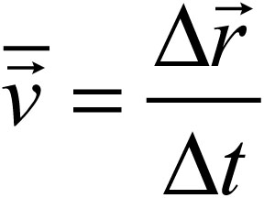
Διανύσματα ταχύτητας και επιτάχυνσης
Ταχύτητα είναι ο ρυθμός μεταβολής της θέσης
Η μέση ταχύτητα σε ένα χρονικό διάστημα ∆t είναι η μεταβολή στο διάνυσμα της θέσης διαιρεμένο με τον χρόνο
Εδώ η διαίρεση με το ∆t σημαίνει πολλαπλασιασμό με τον αριθμό 1/∆t:
Η στιγμιαία ταχύτητα είναι η χρονική παράγωγος της θέσης:
Επιτάχυνση είναι ο ρυθμός μεταβολής της ταχύτητας:

Slide 10
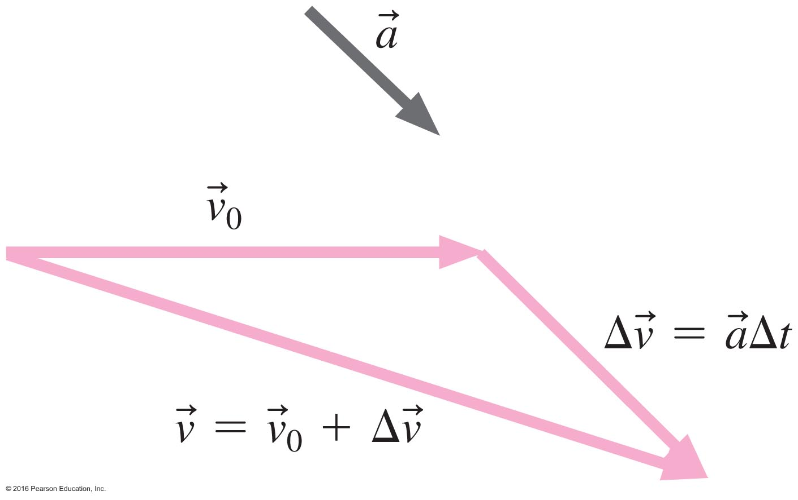
Ταχύτητα και επιτάχυνση σε δύο διαστάσεις
Μια επιτάχυνση σε χρόνο ∆t παράγει μια μεταβολή της ταχύτητας
Η μεταβολή αθροίζεται διανυσματικά για να δώσει τη νέα ταχύτητα:
Η νέα ταχύτητα εξαρτάται από το μέτρο, καθώς και την κατεύθυνση της επιτάχυνσης:
Τα και παράλληλα:
Mόνο το μέτρο της
ταχύτητας αλλάζει
Τα και κάθετα:
Mόνο η κατεύθυνση αλλάζει
Γενικά:
Τόσο το μέτρο όσο και η
κατεύθυνση αλλάζουν

Slide 11
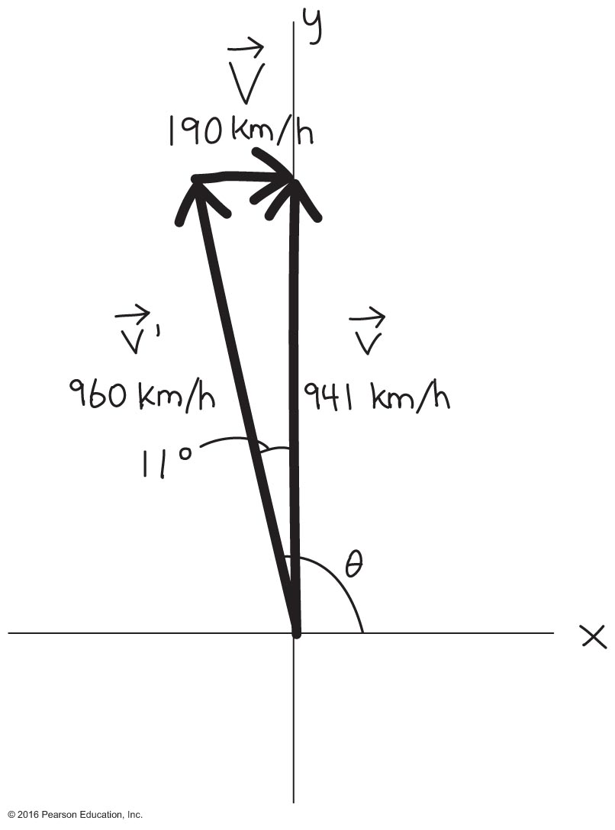
Σχετική κίνηση
Ένα σώμα κινείται με ταχύτητα σε σχέση με ένα σύστημα αναφοράς
Αυτό το σύστημα κινείται με ταχύτητα σε σχέση με ένα δεύτερο σύστημα αναφοράς
Τότε η ταχύτητα του σώματος σε σχέση με το δεύτερο σύστημα αναφοράς είναι
Παράδειγμα:
Ένα αεροπλάνο πετά σε ταχύτητα 960 km/h σε σχέση με τον αέρα με έναν άνεμο που φυσά ανατολικά με 190 km/h. Σε ποια κατεύθυνση θα πρέπει να πετάξει το αεροπλάνο προκειμένου να κατευθυνθεί βόρεια;
Το διανυσματικό διάγραμμα αποτυπώνει τους αριθμούς στην εξίσωση και δείχνει ότι η γωνία είναι 11^{ο} βόρεια της δύσης

Slide 12
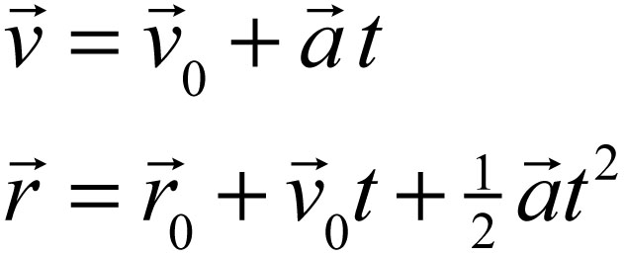
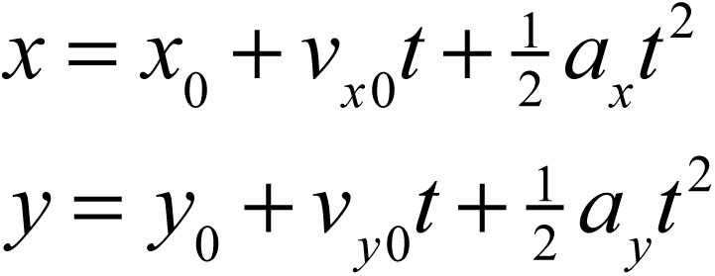
Σταθερή επιτάχυνση
Όταν η επιτάχυνση είναι σταθερή, οι εξισώσεις της μονοδιάστατης κίνησης εφαρμόζονται ανεξάρτητα σε κάθε κατεύθυνση
Οι εξισώσεις παίρνουν ενιαία μορφή στη διανυσματική γραφή
Κάθε εξίσωση αντιπροσωπεύει δύο ή τρεις επιμέρους εξισώσεις
Για παράδειγμα, στις δύο διαστάσεις, οι συνιστώσες x και y του διανύσματος θέσης μπορούν να γραφούν ως

Slide 13
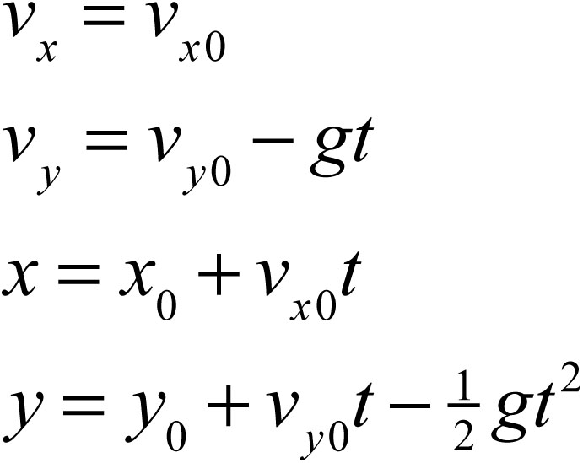
Κίνηση βλήματος
Η κίνηση που επηρεάζεται κατά κύριο λόγο από τη βαρύτητα ονομάζεται κίνηση βλήματος
Αν αγνοήσουμε την αντίσταση του αέρα, η επιτάχυνση ενός βλήματος κοντά στην επιφάνεια της Γης έχει κατεύθυνση προς τα κάτω και μέτρο a = g = 9,8 m/s²
Οι εξισώσεις για την κίνηση βλήματος σε ένα σύστημα συντεταγμένων με τον άξονα y κάθετα
προς τα πάνω:
Η οριζόντια και η κάθετη κίνηση είναι ανεξάρτητες:

Slide 14
Τροχιές βλήματος
Η τροχιά ενός σώματος στην κίνηση βλήματος είναι μια παραβολή, εκτός κι αν το σώμα δεν έχει οριζόντια συνιστώσα κίνησης
Η οριζόντια κίνηση είναι αμετάβλητη, ενώ η κάθετη κίνηση υφίσταται επιτάχυνση προς τα κάτω:
Εξίσωση για την τροχιά:

Slide 15
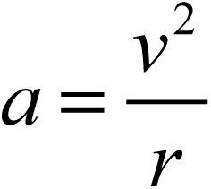
Ομαλή κυκλική κίνηση
Όταν ένα σώμα κινείται σε κυκλική διαδρομή ακτίνας r με σταθερή ταχύτητα v, η επιτάχυνσή του έχει μέτρο
Το διάνυσμα της επιτάχυνσης έχει κατεύθυνση προς το κέντρο του κύκλου
Εφόσον η κατεύθυνση της επιτάχυνσης μεταβάλλεται, δεν έχουμε σταθερή επιτάχυνση
Η σταθερή επιτάχυνση σε δύο διαστάσεις συνεπάγεται παραβολική τροχιά

Slide 16
Μη ομαλή κυκλική κίνηση
Όταν ένα σώμα κινείται σε κυκλική διαδρομή με ταχύτητα που μεταβάλλεται, τότε η επιτάχυνσή του έχει τόσο ακτινικές όσο και εφαπτομενικές συνιστώσες:
Η είναι κάθετη στη ενώ η είναι παράλληλη στη
Το σχήμα δείχνει ένα αυτοκίνητο που επιβραδύνει
καθώς παίρνει μια στροφή

Slide 17
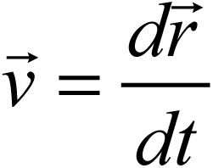
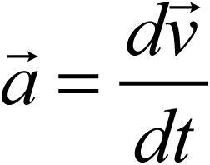
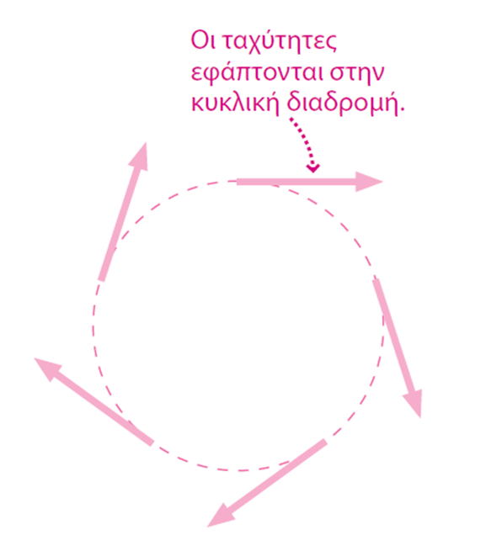
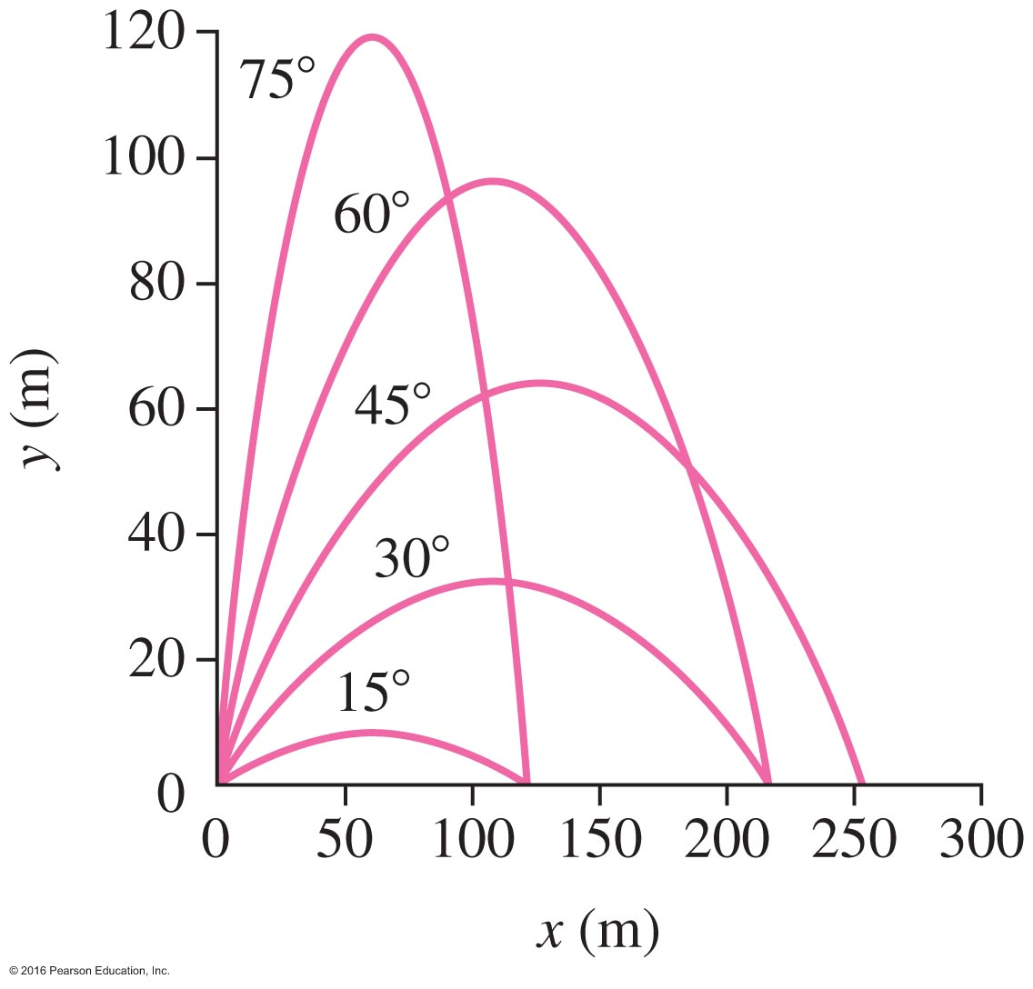
Σύνοψη
Στις δύο και τρεις διαστάσεις, η θέση, η ταχύτητα και η επιτάχυνση γίνονται διανυσματικές ποσότητες
Ταχύτητα είναι ο ρυθμός μεταβολής του διανύσματος της θέσης:
Επιτάχυνση είναι ο ρυθμός μεταβολής της του διανύσματος της ταχύτητας:
Γενικά, η επιτάχυνση αλλάζει τόσο το μέτρο όσο και την κατεύθυνση της ταχύτητας
Η κίνηση βλήματος είναι αποτέλεσμα της σταθερής επιτάχυνσης της βαρύτητας
Στην ομαλή κυκλική κίνηση, η επιτάχυνση έχει μέτρο v²/r και κατεύθυνση προς το κέντρο του κύκλου

Slide 18
Απαγορεύεται η αναδημοσίευση ή αναπαραγωγή του παρόντος έργου με οποιονδήποτε τρόπο χωρίς γραπτή άδεια του εκδότη, σύμφωνα με το Ν. 2121/1993 και τη Διεθνή Σύμβαση της Βέρνης
(που έχει κυρωθεί με τον Ν. 100/1975)

